Slide 1

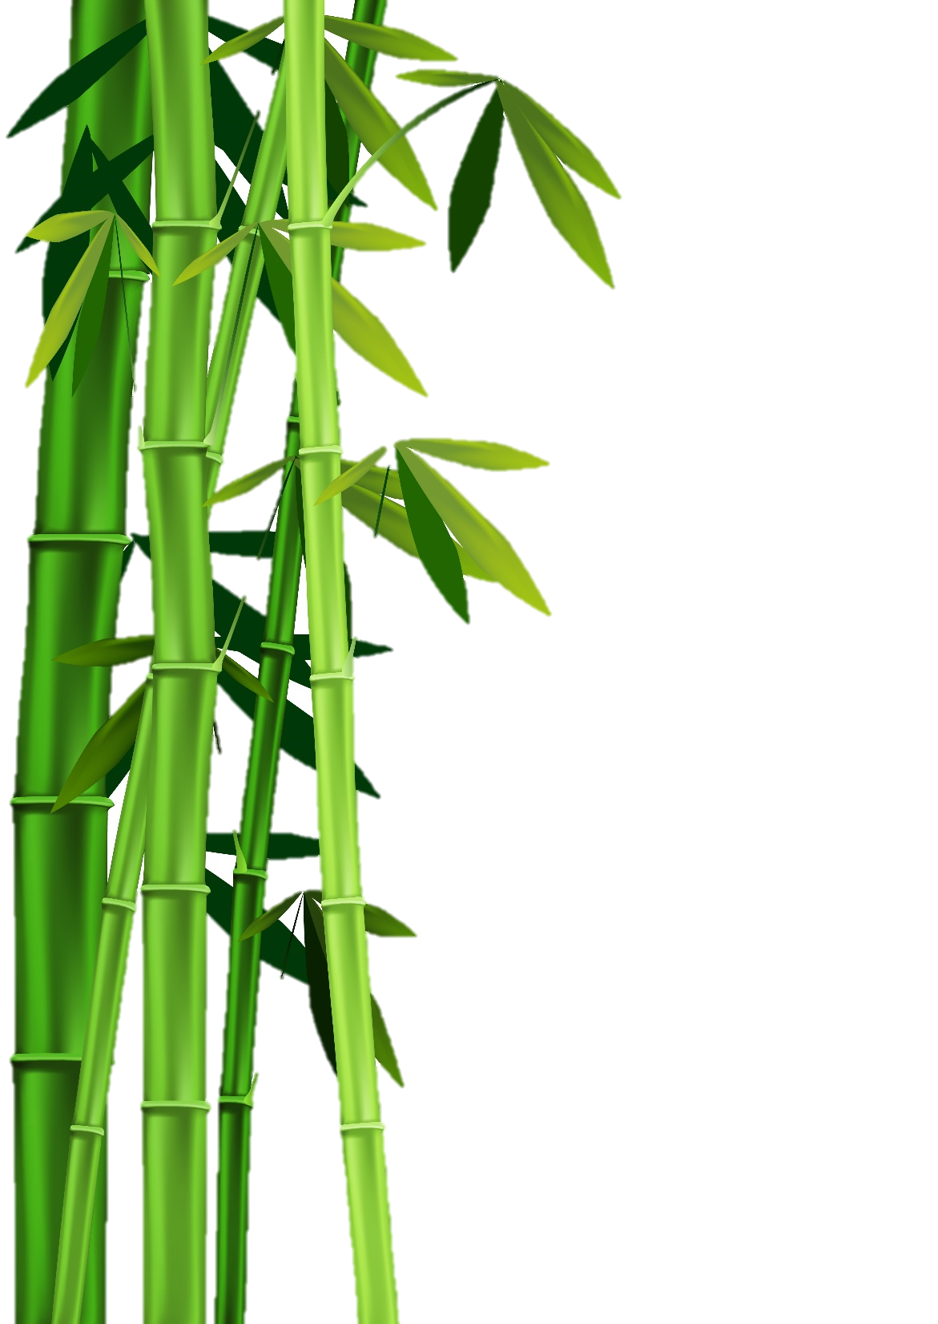

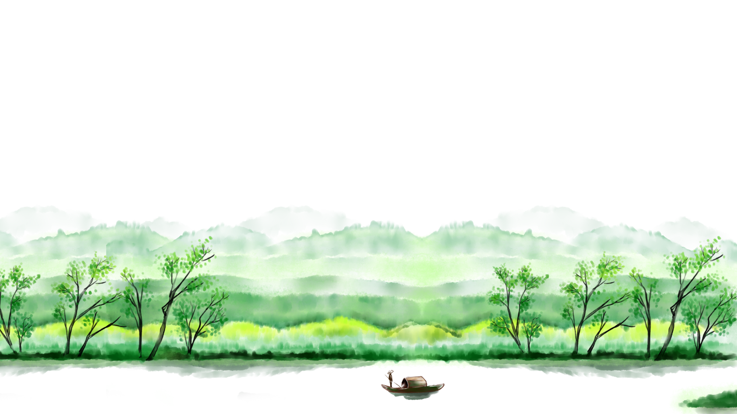
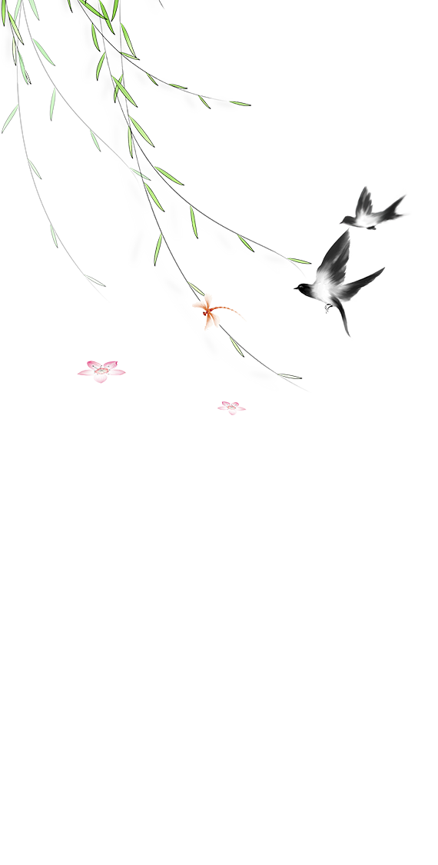

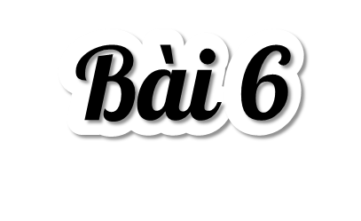


Slide 2


Slide 3


Slide 4

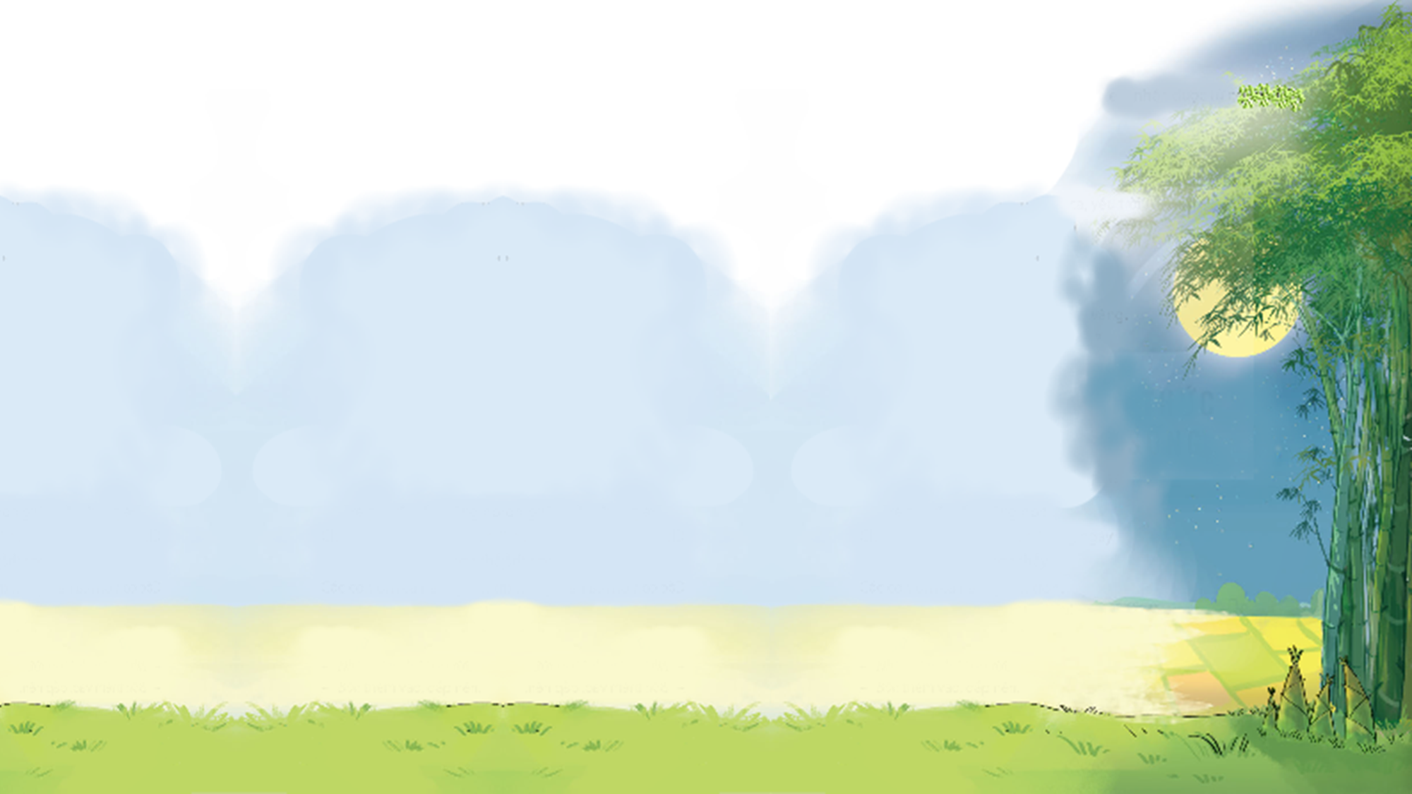

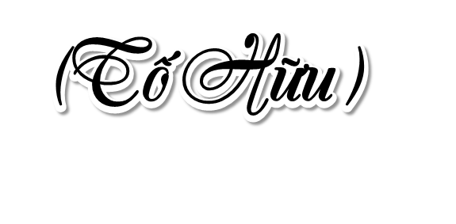
Con ong làm mật, yêu hoa
Con cá bơi, yêu nước; con chim ca, yêu trời
Con người muốn sống, con ơi
Phải yêu đồng chí, yêu người anh em.
Một ngôi sao, chẳng sáng đêm
Một thân lúa chín, chẳng nên mùa vàng.
Một người – đâu phải nhân gian?
Sống chăng, một đốm lửa tàn mà thôi!
Núi cao bởi có đất bồi
Núi chê đất thấp, núi ngồi ở đâu?
Muôn dòng sông đổ biển sâu
Biển chê sông nhỏ, biển đâu nước còn?
Tre già yêu lấy măng non
Chắt chiu như mẹ yêu con tháng ngày
Mai sau con lớn hơn thầy
Các con ôm cả hai tay đất tròn.

Slide 5
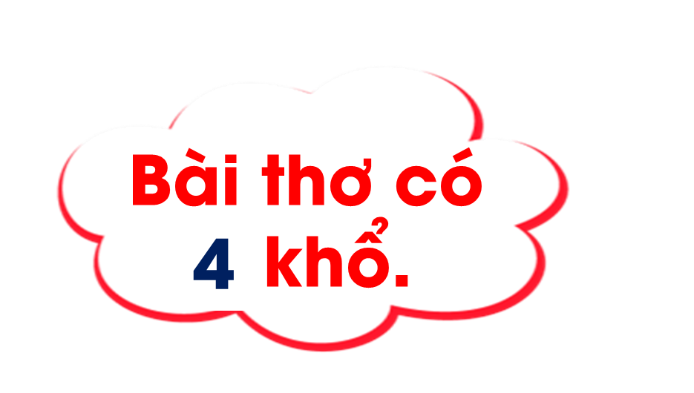
Con ong làm mật, yêu hoa
Con cá bơi, yêu nước; con chim ca, yêu trời
Con người muốn sống, con ơi
Phải yêu đồng chí, yêu người anh em.
Một ngôi sao, chẳng sáng đêm
Một thân lúa chín, chẳng nên mùa vàng.
Một người – đâu phải nhân gian?
Sống chăng, một đốm lửa tàn mà thôi!
Núi cao bởi có đất bồi
Núi chê đất thấp, núi ngồi ở đâu?
Muôn dòng sông đổ biển sâu
Biển chê sông nhỏ, biển đâu nước còn?
Tre già yêu lấy măng non
Chắt chiu như mẹ yêu con tháng ngày
Mai sau con lớn hơn thầy
Các con ôm cả hai tay đất tròn.

Slide 6


Slide 7

Bài thơ là lời của ai, nói với ai?
Từ ngữ nào cho em biết điều đó?
Bài thơ là lời của cha mẹ nói với con cái.
Từ ngữ: con ơi, mẹ yêu con, con – thầy, các con.

Slide 8
2. Khổ thơ đầu khuyên chúng ta điều gì? Tìm câu trả lời đúng.
A
Cần phải sống chan hoà với thiên nhiên.
B
Cần phải biết bảo vệ môi trường sống của mình.
C
Cần phải biết yêu thương các loài vật.
D
Cần phải gắn bó với cộng đồng, yêu thương mọi người.

Slide 9
3. Hình ảnh nào giúp chúng ta hiểu vai trò, sức mạnh của sự đoàn kết?
Một ngôi sao, chẳng sáng đêm
Một thân lúa chín, chẳng nên mùa vàng.
Một người – đâu phải nhân gian?

Slide 10
4. Em nhận được lời khuyên gì từ khổ thơ thứ ba?
Núi cao bởi có đất bồi
Núi chê đất thấp, núi ngồi ở đâu?
Muôn dòng sông đổ biển sâu
Biển chê sông nhỏ, biển đâu nước còn?
Lời khuyên: Chúng ta phải biết khiêm tốn, không nên quá đề cao bản thân mình, hạ thấp người khác bởi mình giỏi sẽ có người giỏi hơn, không nên tự mãn, tự cao tự đại.

Slide 11
5. Khổ thơ cuối nói gì về tình cảm của cha mẹ dành cho con cái?
Tre già yêu lấy măng non
Chắt chiu như mẹ yêu con tháng ngày
Mai sau con lớn hơn thầy
Các con ôm cả hai tay đất tròn.
Khổ thơ cuối nói về tình cảm yêu thương vô bờ của cha mẹ dành cho con cái và niềm tin về sự trưởng thành, phát triển của con trong tương lai.

Slide 12
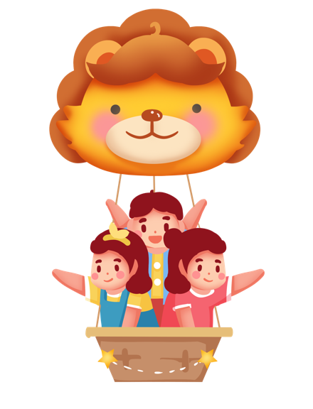


Con người sống giữa cộng đồng phải yêu thương anh em, bạn bè, đồng chí.

Slide 13

- Học thuộc lòng 3 khổ thơ đầu.
- Chuẩn bị bài tiếp theo.

Slide 14


